Slide 1
Игровые технологии – как инструмент для развития познавательной компетенции у младшего школьника.
МБОУ «СОШ №17»
г. Усть-Илимска
Учитель начальных классов Козловская И.В.

Slide 2
Notes:
Каждый учитель задумывается над тем, как сделать образовательный процесс интересным и более результативным. Для этого в своей работе использую тренажеры Фокиной Л.П.

Slide 3
Интерактивная игра «Природные зоны России»
АРКТИКА
10
20
30
40
50
ТУНДРА
10
20
30
40
50
ЛЕСА РОССИИ
10
20
30
40
50
ЧЕЛОВЕК И ПРИРОДА
10
20
30
40
50
Выход
Notes:
На уроках окружающего мира проводится интеллектуальная игра «Умники и умницы» Класс делится на группы 5-6 человек.

Slide 4
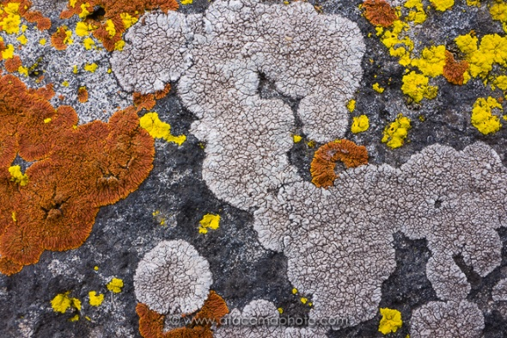
Раздел «АРКТИКА»
10
Вопрос:
Что это за растение, похожее на накипь или корочку, которое растет на валунах и скалах?
Лишайники
Ответ
Назад
Notes:
Дети выбирают тему и количество баллов. Один ученик дает ответ на вопрос. Количество баллов засчитывается, если ответ дан верно.

Slide 5
ПРИРОДНЫЕ ЗОНЫ РОССИИ
АРКТИКА
ТУНДРА
ЗОНА ЛЕСОВ
СТЕПИ
ПУСТЫНИ
Notes:
Для проверки знаний использую интерактивные тренажеры.

Slide 6
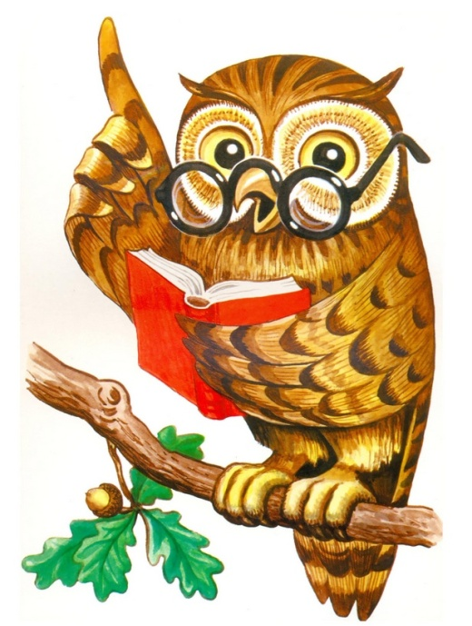
Какой растительный покров преобладает
в степях?
Травянистые растения
Ой, ошибочка!
Верный ответ!
Деревья и кустарники
Хвойные леса
Смешанные леса
ВПЕРЁД
Notes:
Знания учащихся можно проверить в виде игры «Верно- Неверно»

Slide 7
Дорогой друг!
Предлагаю тебе пройти данный тест, чтобы узнать свой уровень знаний по русскому языку.
Тебе помогут эти кнопки.
И
Далее
Назад
i
И
Notes:
Предлагаю детям проверить свои знания с помощью интерактивного теста.

Slide 8
Укажи слова, в которых правильно поставлено ударение
6
i
алфавит
документ
километр
искра

Slide 9
Укажи слова, в которых
все согласные звуки мягкие
8
i
теперь
щёки
чайки
шили

Slide 10
Результат теста
Всего заданий выполнено
Выполнено верно
Процент выполнения
Оценка
Notes:
Учащиеся видят свой результат, по желанию могут его улучшить, пройдя тест заново.

Slide 11
Информационные источники
Бобр https://img-fotki.yandex.ru/get/5301/16969765.1fd/0_8c9e4_c598cb71_M.png

